Slide 1

LUO
Pieter-Jan De Ridder
Notes:
Voorstellen wie je bent en beginnen met de video.

Slide 2
Demo filmpje

Slide 3
Concept
Notes:
Hoe ben ik op idee gekomen?
Personen rondom mij ook goed idee.
“Waarom zou ik mijn quizzes niet delen met anderen?”
“Waarom zou ik dan geen andere gebruiker ook quizzes laten maken?”
“Zo is het idee van mijn eindwerk ontstaan.”

Slide 4
Functionaliteiten
Notes:
Belangrijke features overlopen.
Niet ingelogde gebruikers kunnen enkel spelen en andere ook maken.
Iedereen aanmaken en delen.
QR-codes maken, scannen en waarom?
REPORT FUNCTIE

Slide 5


Technologieën
Notes:
Vue, Vue Router, Vuex, Firebase
Cloud functions
Zeggen overschakeling van React naar Vue.
Waarom voor Vue.
Structuur applicatie (Vue, Router, Vuex).
Authenticatie FB.
Realtime updates - snappy.
Voor- nadelen realtime updates.
PWA - toegankelijk - geen nood aan... - altijd up to date.

Slide 6
Vue Router authenticatie
const router = new Router({
mode: 'history’,
base: process.env.BASE_URL,
routes: [{
path: '/’,
component: Overview,
name: 'Quiz overview’,
meta: {
header: {
enabled: true
},
bottomNav: {
enabled: true
},
requiresAuth: false,
}
}]
});
router.beforeEach((to, from, next) => {
const currentUser = fire.auth().currentUser;
// Sign out user when he routes to /authentication
to.name === 'Authenticate’ && fire.auth().signOut();
const requiresAuth = to.matched.some(record => record.meta.requiresAuth);
if (requiresAuth && !currentUser) {
next('/authentication’);
}
else if (requiresAuth && currentUser) {
next();
}
else {
next();
}
});
Notes:
“Om jullie eventjes een klein voorbeeldje te geven”.
Authenticatie uitleggen van Vue Router met FB.

Slide 7

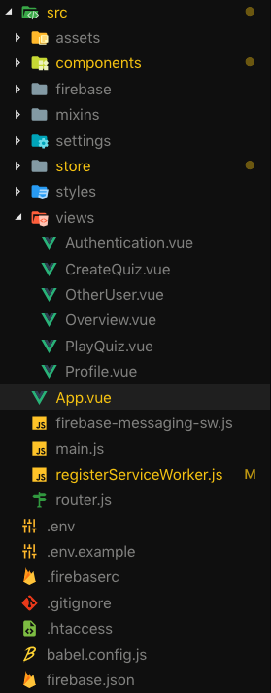
<template>
<div id='app’>
<!-- All pages rendered from Router.js. -->
<transition
mode='out-in’
enter-active-class='animated fadeInLeft faster’
leave-active-class='animated fadeOutLeft faster’
>
<router-view/>
</transition>
</div>
</template>
Notes:
De router view uitleggen.
De animate.css uitleggen.

Slide 8

Demo
Notes:
Zowel desktop als app.
Beginnen met het login scherm uit te leggen.
Inloggen als guest en laten zien dat je geen quiz kan aanmaken.

Slide 9







Toekomst Luo
Notes:
Zowel desktop als app.
Ik weet hoe de zoekfunctie werkt.

Slide 10

Thanks for listening!
Notes:
Zowel desktop als app.
Beginnen met het login scherm uit te leggen.
Inloggen als guest en laten zien dat je geen quiz kan aanmaken.

